Slide 1
通路導航 協同過濾 ＡＬＳ
林彥辰

Slide 2
協同過濾Collaborative Filtering
透過回應（評分）記錄等資訊達到對用戶篩選相似資訊給予推薦。
Item-Based
User-Based
 | Item a | Item b | Item c | Item d
User A | ５ | ５ |  | ２
User B | １ | １ | ３
User C | １ | １ | ３ | ２
User D | ４ |  | １

Slide 3
協同過濾Collaborative Filtering
Pros
1．個人化推薦
2．無須內容分析
3．自動化程度高
4．可以發現潛在興趣偏好
Cons
1．稀疏性 Sparsity
2．冷啟動 Cold-start
3．系統延伸性問題 Scalability

Slide 4
交替最小平方法Alternating least squares, ALS
Item-Based 🗙 User-Based
 | a | b | c | d
X' | 1
Y' | 2
Z' | 0
 | X | Y | Z
A | 1 | 2 | 0
B
C
D
 | a | b | c | d
A | ５ | ５ |  | ２
B | １ | １ | ３
C |  | １ | ３ | ２
D | ４ |  | １

Slide 5




交替最小平方法Alternating least squares, ALS
1.初始化X,Y
2.同1式,固定參數Y,更新X
3.同2式,固定參數X,更新Y
4.重複23直至RMSE收斂

Slide 6
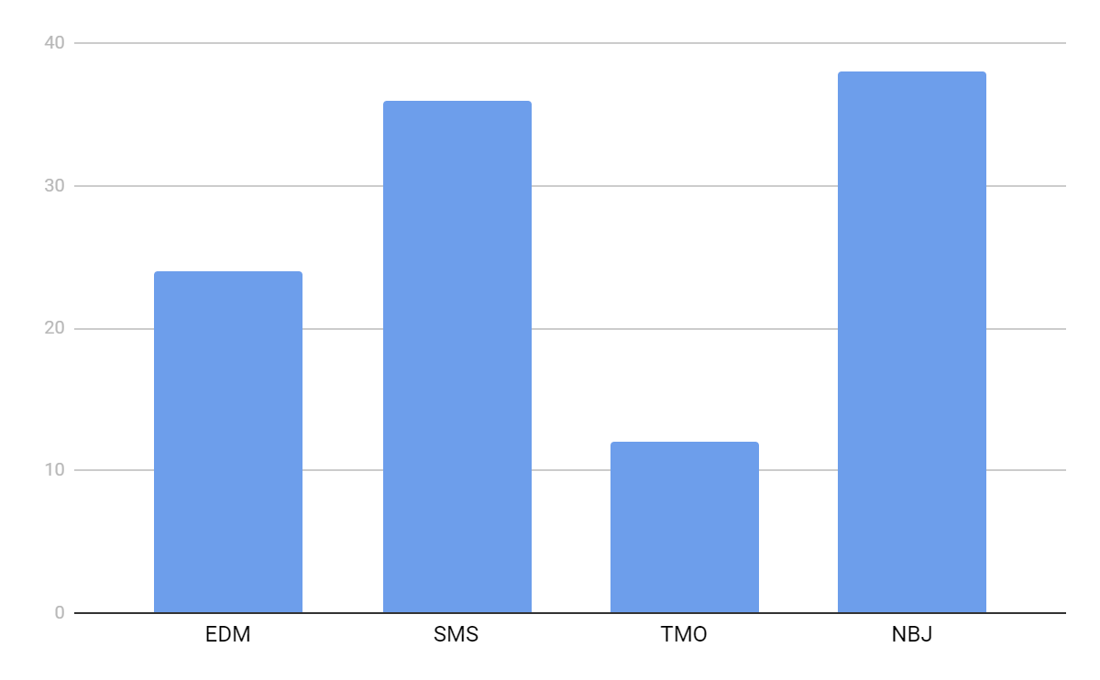
通路導航
通路：EDM、SMS、TMO(TMO、NBS、PRJ、CPS)
內容：行銷活動與權益活動的訊息通知
目標：藉由過往紀錄呈現客戶對通路的使用(Dashboard)
找尋客戶偏好接收訊息的通路(排序)

Slide 7
通路導航
資料與問題：
回應定義－各通路回應強度不一致、各活動發送數量不一
通路偏好－次數與分數差異、次數呈現右偏、次數差距不大
資料稀疏－一年資料260萬客戶,五個通路上有990萬個NA

Slide 8
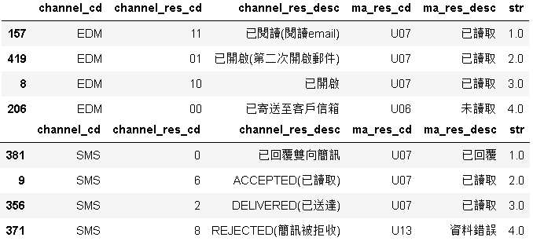
通路導航
問題：
回應定義－各通路回應強度不一致、各活動發送數量不一

Slide 9
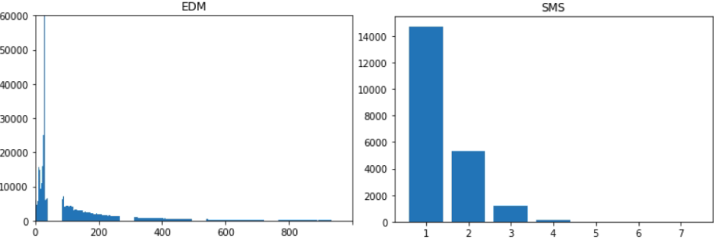
通路導航
問題：
通路偏好－次數與分數差異、次數呈現右偏、次數差距不大

Slide 10
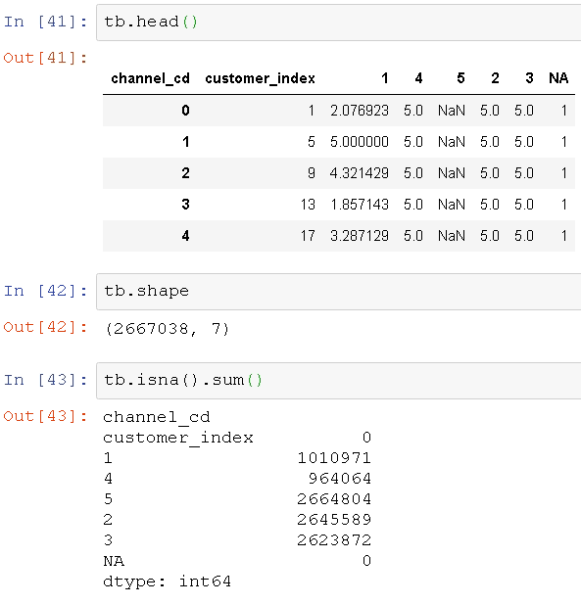
通路導航
問題：
資料稀疏－一年資料260萬客戶,五個通路上有990萬個NA

Slide 11
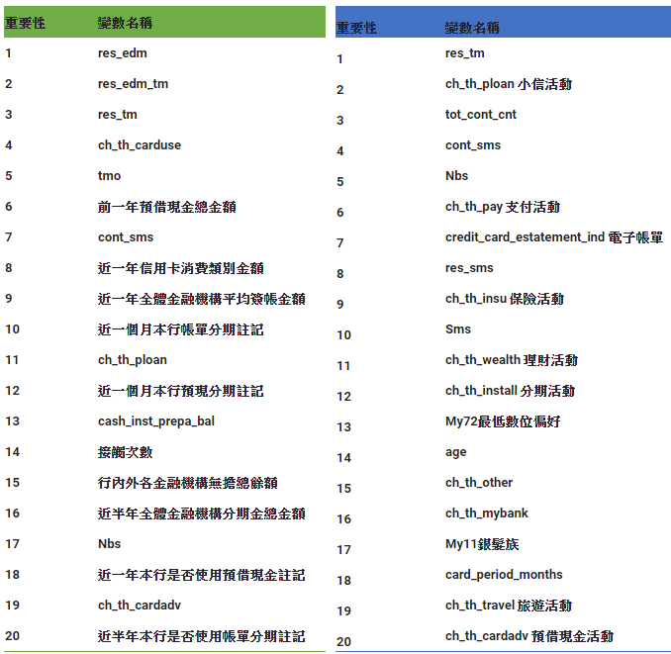
通路導航
取較少NA的客戶資料進行CF-ALS
再利用變數對剩餘客戶的進行預測
20%
CF-ALS
NA

Slide 12
通路導航 X ALS
資料輸入格式非 User X Item
 | a | b | c | d
A | ５ | ５ |  | ２
B | １ | １ | ３
C |  | １ | ３ | ２
D | ４ |  | １
User | Item | Rank
A | a | 5
A | b | 5
B | a | 1

Slide 13
通路導航 X ALS
資料輸入格式非 User X Item
要求格式為數值
 | a | b | c | d
A | ５ | ５ |  | ２
B | １ | １ | ３
C |  | １ | ３ | ２
D | ４ |  | １
User | Item | Rank
1 | 1 | 5
1 | 2 | 5
2 | 1 | 1

Slide 14
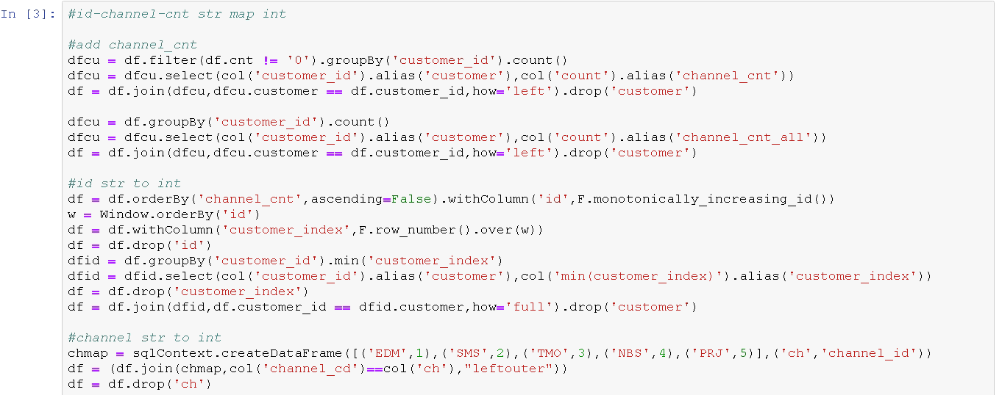
通路導航 X ALS

Slide 15
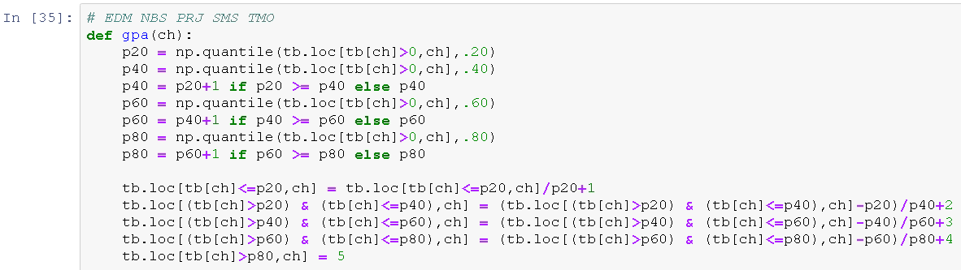
通路導航 X ALS

Slide 16
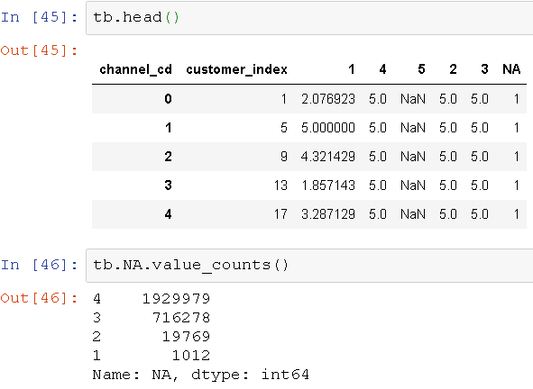
通路導航 X ALS

Slide 17
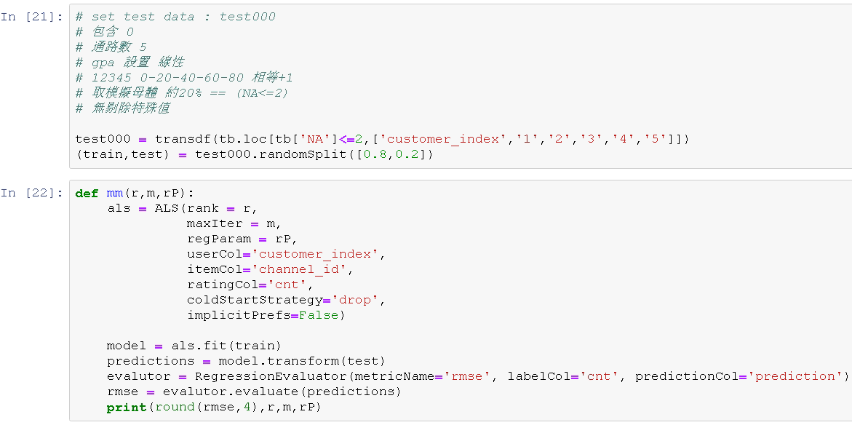
通路導航 X ALS

Slide 18
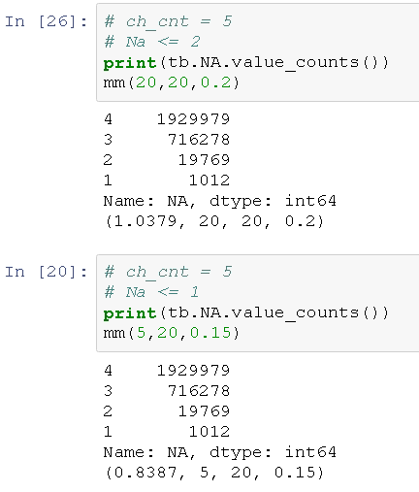
通路導航 X ALS

Slide 19
通路導航 X ALS
待處理：
行為偏好 - 分數與次數意義不同，嘗試使用活耀度
分數比較 - 如何轉換等第、不同通路間等第相比的解釋
資料更新 - 分數與次數紀錄方式不同，如何更新
檢驗模型

Slide 20
END

